Slide 1

ӘЛ-ФАРАБИ АТЫНДАҒЫ ҚАЗАҚ ҰЛТТЫҚ УНИВЕРСИТЕТІ
ФИЗИКА-ТЕХНИКАЛЫҚ ФАКУЛЬТЕТІ
ЖЫЛУ ФИЗИКАСЫ ЖӘНЕ ТЕХНИКАЛЫҚ ФИЗИКА КАФЕДРАСЫ
12. Тұтас орта механикасының негіздері
12.1 Тұтас орта түсінігі. Идеал серпімді денелер. Қатты денелер деформацияларының түрлері.
12.2 Серпімді деформация энергиясы. Серпімділік күшке байланысты қозғалыс.
12.3 Сұйықтықтар мен газдар қасиеттерінің сипаттамалары. Гидроаэростатика заңдары.
Дәріскер: Исатаев М.С.

Slide 2
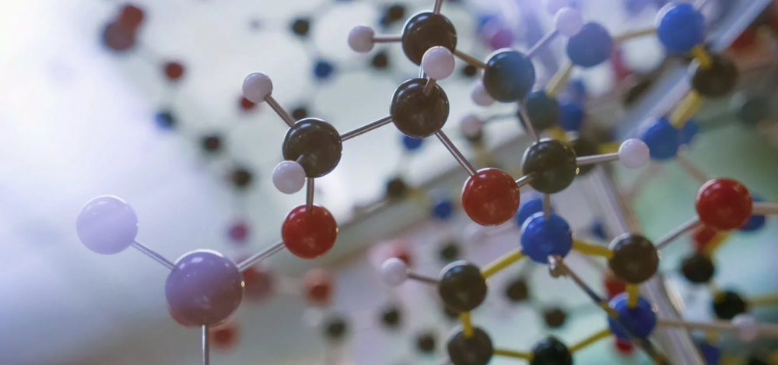
Тұтас орта түсінігі
fizikaklass.ru
Барлық денелер қуыс кеңістікте бір бірінен салыстырмалы алыс қашықтықта дискретті орналасқан және бөлшектерден құралады.

Slide 3
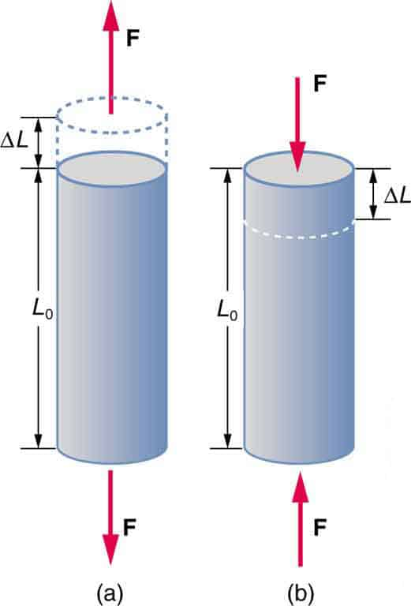
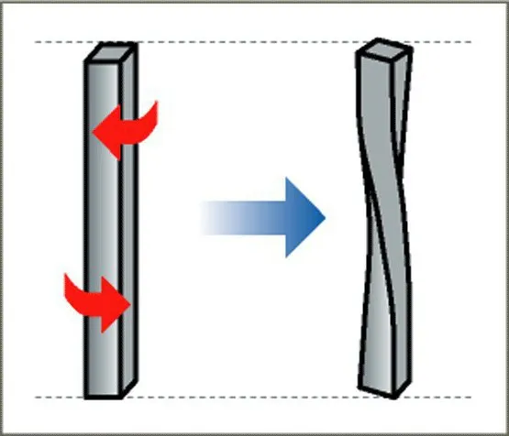
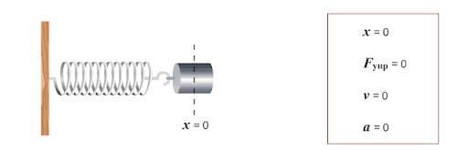
m.gifmania.ru
fizikaklass.ru
fizikaklass.ru

Slide 4
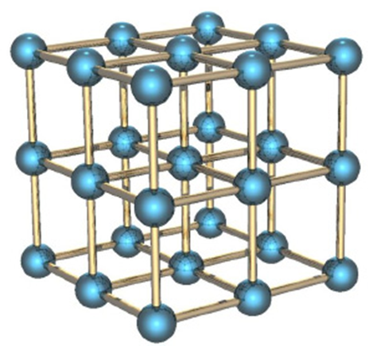
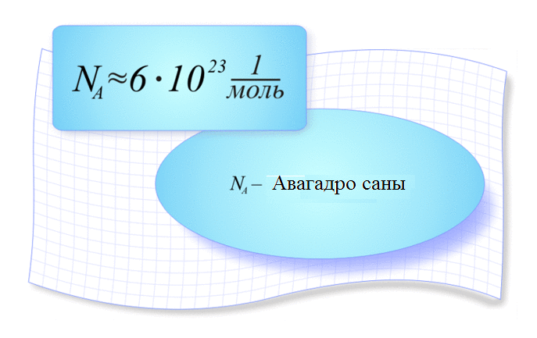
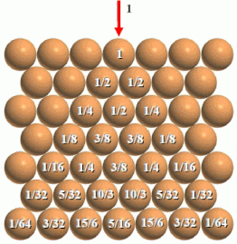
fizikaklass.ru
fizikaklass.ru

Slide 5
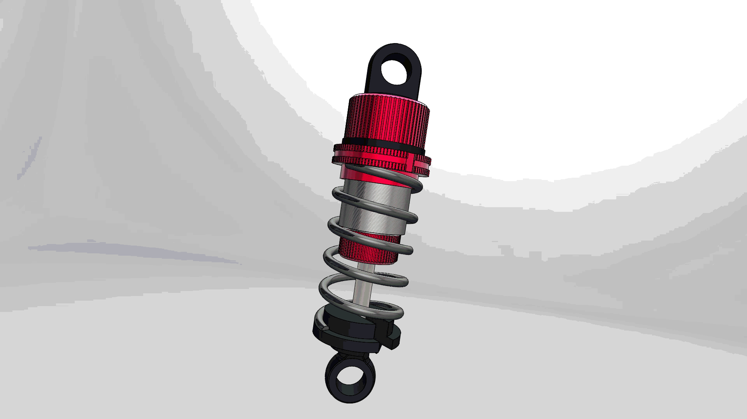
Идеал серпімді денелер
gifer.com
Денеге түсірілген күш әрекеті тоқтағанан кейін деформация салдары жоғалса, оны серпімді деформация дейді.

Slide 6
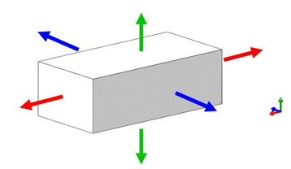
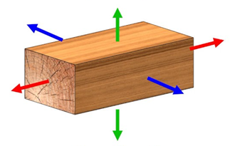
Бетон
Ағаш
Қасиететтері барлық бағыттарда бірдей болса,
дене изотропты.
Қаситтері бағытқа тәуелді болса, дене анизотропты

Slide 7
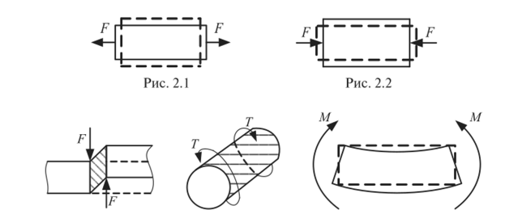
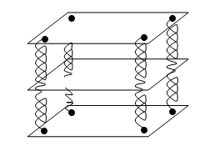
Қатты денелер деформацияларының түрлері
Деформация – сыртқы күштер әрекетінен болатын денелердің өлшемдері мен пішіндерінің өзгеруі.
Созылу
Сығылу
Бұралу
12.1 - сурет
Ығысу
Бұралу
Майысу

Slide 8
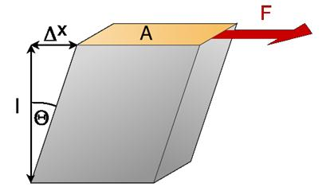
(12.1)
(12.2)
(12.3)

Slide 9


$$𝒹\sim \left(1+ε\right)$$
(12.4)
S $\sim$
(12.5)
(12.6)
(12.7)
(12.8)
Пуассон коэффи­циенті дене өлшемдеріне тәуелді емес, яғни, заттың меншікті қасиеттерін сипаттайтын тұрақты болады.

Slide 10
Әдебиет және ресурстар
Ақылбаев Ж.С., Гладков В.Е., Ильина Л.Ф., Тұрмұхамбетов А.Ж. Механика. – Астана: Фолиант баспасы, 2011.- 360 б.
Иродов И.Е. Механика. Основные законы. 12- е изд. – М.: БИНОМ. Лаборатория Знаний, 2014. –309 с.
Иродов И.Е. Задачи по общей физике. 8-е изд. – М.: БИНОМ Лаборатория знаний, 2007. – 431 с.
Исатаев С.И., Асқарова Ә.С., Бөлегенова С.Ә., Төлеуов Ғ., Кашкаров В.В., Корзун И.Н., Исатаев М.С., Лаврищев О.А., Шортанбаева Ж.Қ. Жалпы физикалық практикум. Механика. – Алматы: Қазақ университеті, 2015. – 218 б.
Матвеев А.Н. Механика и теория относительности.- СПб.:Лань,2009.- 432 с.
Савельев И.В. Жалпы физика курсы. 1т. Механика. Молекулалық физика.- Алматы: 2004. – 508 б.
Спабекова Р.С. Механика.- Қарағанды: Medet Group ЖШС, 2017.– 156 б.

